Slide 1
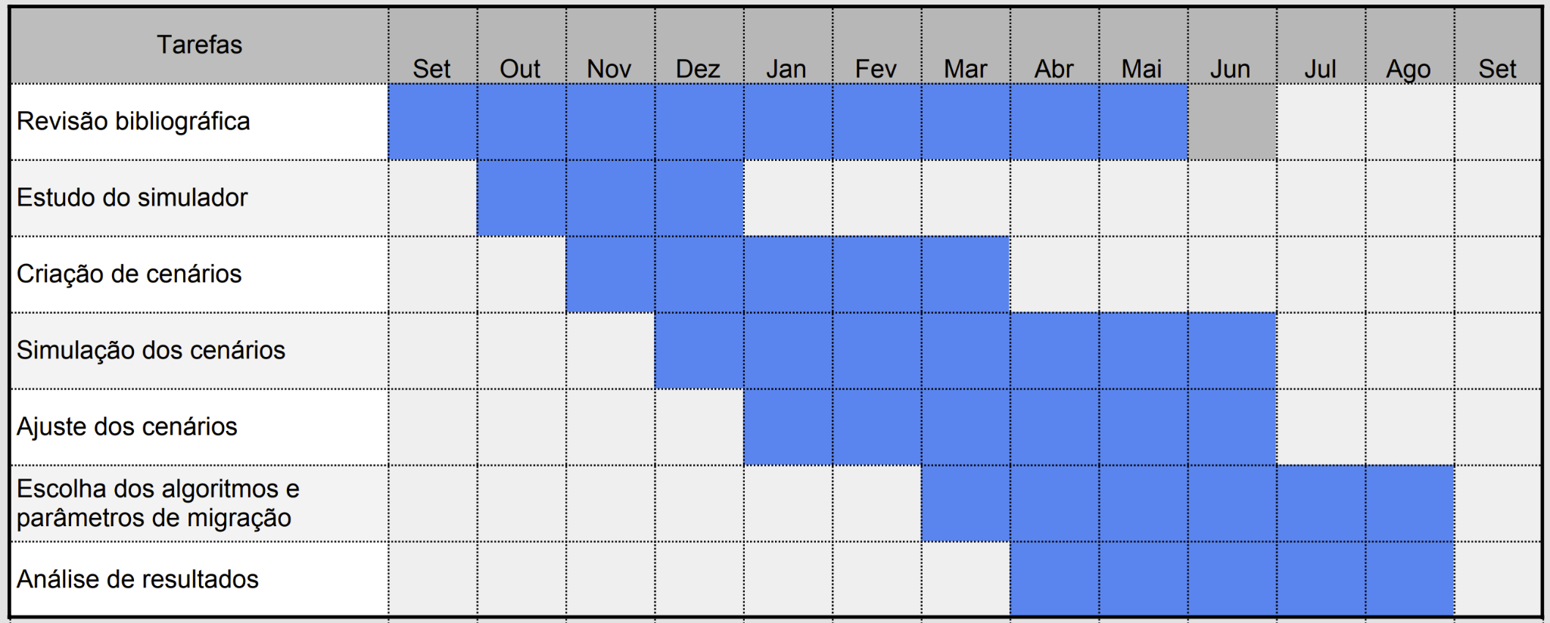
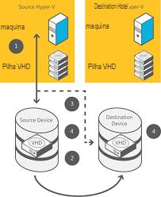
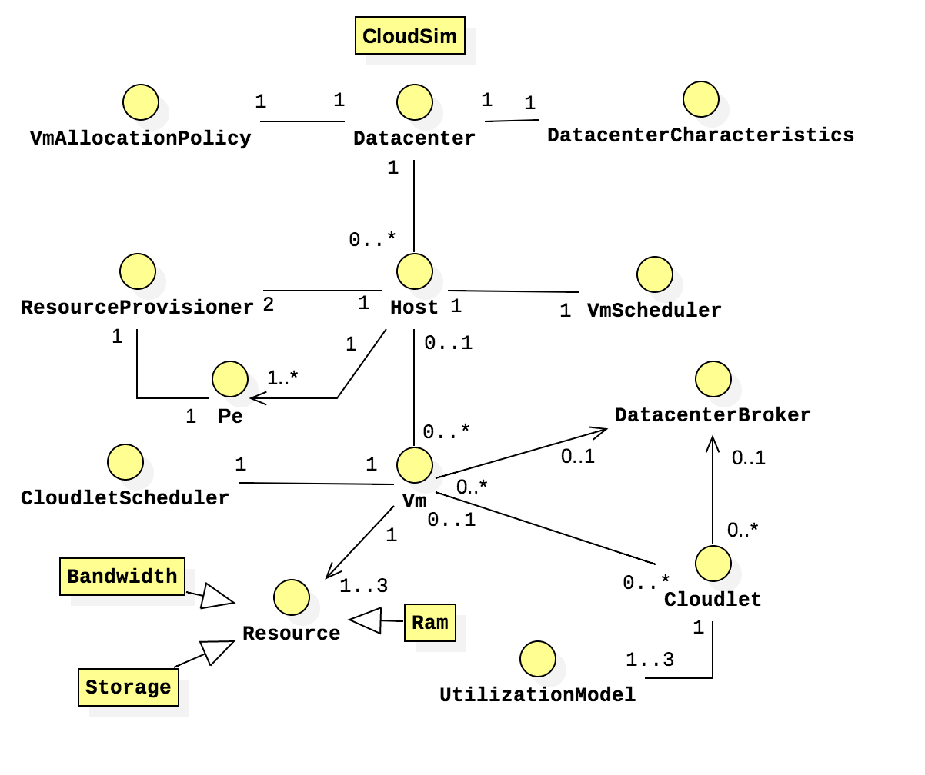


CloudSim plus e Migração de Máquinas Virtuais Tiago dos Santos Silva| Inês Dutra
Faculdade de Ciências da Universidade do Porto
Introdução
Plano de trabalho
Migração de Máquinas Virtuais é um dos aspectos mais importantes para o escalonamento de serviços na Internet.
Migração em ambiente real pode ter um custo em tempo e recursos para além disso pode não modelar todos os cenários possível.
Objectivos
Avaliar vários cenários de migração, usando CloudSim Plus como simulador, com diferentes parâmetros: características das Máquinas Virtuais, características dos hospedeiros, característica dos ‘DataCenter’, condição para disparar uma migração e características das tarefas que vão correr nas Máquinas Virtuais.
Analisar quando é vantajoso migrar uma Máquina Virtual em vez de inicializar máquina virtual nova.
Estudar várias soluções para migração e gestão de máquinas virtuais.
Avaliar qual é melhor algoritmo de acordo com infraestrutura e aplicação.
Figure 1 – Exemplo de uma migração de uma máquina virtual entre dois 'Data Centers' ².
Estado de Arte
Figure 2 – Como funciona Cloud Sim Plus³
Existem vários simuladores de Cloud como CloudSim, CloudSim Plus, GridSim, GreenCloud, SPECI, etc
Baseado trabalho da UBI e IFTO¹
Algoritmo de aprendizado por reforço
CloudSim Plus tem vantagem ser mais fácil, possível uso de multi-cloud inter-datacenter e possibilidade de simular migrações.
Referências
1) CloudSim Plus: A Cloud Computing Simulation Framework Pursuing Software Engineering Principles for Improved Modularity, Extensibility and Correctness https://ubibliorum.ubi.pt/handle/10400.6/9224
2) Azure Centric http://azurecentric.com/2012/10/share-nothing-live-migration-with-hyper-v-2012.html
3) CloudSim Plus: A Modern Java 8 Framework for Modeling and Simulation of Cloud Computing Infrastructures and Services https://tinyurl.com/2s3df9vu
M:CC
Notes:
‹#›

